Slide 1
Özel Eğitim ve Rehberlik Hizmetleri Genel Müdürlüğü
AR-GE ve Projeler Daire Başkanlığı
Eylül 2018

Slide 2
ÖZEL EĞİTİM VE REHBERLİK HİZMETLERİ GENEL MÜDÜRLÜĞÜ
EĞİTİM İÇERİĞİ
Proje nedir?
Neden Proje yapıyoruz?
Projeler bize neler kazandırır?
Ne tür projeler yapabilirim?
Proje çeşitleri nelerdir?
Proje başvurularına/duyurularına nereden ulaşabilirim?
Proje Eğitimi alabilmek için nerelere başvurabilirim?

Slide 3
ÖZEL EĞİTİM VE REHBERLİK HİZMETLERİ GENEL MÜDÜRLÜĞÜ
PROJE NEDİR?

Slide 4
HER FİKİR BİR PROJE DEĞİLDİR!
Bir fikrin proje olabilmesi için aşağıdaki sorulara
cevap verebilecek olgunluğa erişmiş olması gerekmektedir.
Nerede uygulayacaksınız?
Ne kadar sürede bitireceksiniz?
Belirlediğiniz yer ve sürede gerçekleştireceğiniz
faaliyetler için ne kadar mali kaynağa ihtiyacınız var?
Belirlediğiniz yerde ve sürede hangi faaliyetleri
gerçekleştireceksiniz?

Slide 5
Proje nedİr?
PROJE NEDİR?
Belirli bir yerde, belirli bir zaman ve bütçe çerçevesinde, bir başlama ve bitiş noktasına sahip, önceden belirlenmiş amaçlara ulaşılmasını sağlayacak olan faaliyetler topluluğudur.

Slide 6
Neden proje başvurusu yapIyoruz?

Slide 7
Proje KazanImlarI
Öğrenci Açısından Kazanımlar
1. Eleştirel Düşünme
2. Problem Çözme
3. Araştırma Yapma
4. Akıl Yürütme
5. Yaratıcılık Becerilerini Geliştirme
6. Araştırma Yapmaktan Zevk Alma
7. Özgüven
8. Sorumluluk
9. Ürün Ortaya Koyma Becerilerini Geliştirme
Öğretmen Açısından Kazanımlar
1. Süreç Yönetme
2. Teknolojiyi Kullanma
3. Çalışılan Alanla ilgili Bilgi Düzeyini Geliştirme
4. Sosyal Çevre Edinme
5. Özgüven
6. Akademik Kriterler Ölçüsünde Proje Raporu Yazma
7. Okul İçinde Farklılık Oluşturma Becerileri Kazanma
Kurum Açısından Kazanımlar
1. Prestij
2. Mali Destek
3. Teknik Destek
4. Sosyal Ağ Oluşturma

Slide 8
NE TÜR PROJELER YAPABİLİRİM?
AB Fonları
Ulusal Ajans Hibeleri
* KA1
* KA2
AB Fonları
IPA II
(Katılım Öncesi Mali Yardım Aracı)
TÜBİTAK Destekleri
*4004
*4005
*4006
Kalkınma Ajansı Destekleri
*Teknik Destek Programı
* Mali Destek Programı

Slide 9
KALKINMA AJANSLARI
Ülkemizdeki 26 adet Kalkınma Ajansı kamu, özel sektör ve sivil toplum kuruluşları arasında işbirliğini destekleyerek yerel potansiyelin açığa çıkmasını sağlamak üzere kurulmuştur.
Kalkınma Bakanlığının en önemli birimlerinden olan Kalkınma Ajansları ulusal düzeyde koordinasyon sağlanması için Sanayi ve Teknoloji Bakanlığı bünyesine geçmiş ve Kalkınma Ajansları Genel Müdürlüğü kurularak, ajanslar tek çatı altına alınmıştır.

Slide 10
KALKINMA AJANSLARI DESTEKLERİ
TD
Teknik Destek Başvuruları
MD
Mali Destek Programları

Slide 11
Teknİk Destek BaşvurularI
TD programı kapsamında başvuru sahibi kurum/kuruluşların;
Eğitim verme;
Program ve proje hazırlanmasına katkı;
Geçici uzman personel görevlendirme;
Danışmanlık sağlama gibi kurumsal nitelikli ve kapasite geliştirici ihtiyaçlarının karşılanması hedeflenmektedir.

Slide 12
Kİmler Başvuru Yapabİlİr?
Kamu kurum ve kuruluşları,
Yerel yönetimler,
Üniversiteler,
Kamu kurumu niteliğinde meslek kuruluşları,
Sivil toplum kuruluşları, birlikler ve kooperatifler,
Organize sanayi bölgeleri, küçük sanayi siteleri, endüstri bölgeleri,
İş geliştirme merkezleri,
Teknoparklar, teknoloji geliştirme bölgeleri,

Slide 13
Teknİk Destek BaşvurularI
TD programı kapsamında Başvuru Sahibi’ne herhangi bir mali destek sağlanmamaktadır.
Her bir teknik desteğin maliyeti (hizmet alımı yapılması halinde) azami 15.000 TL (KDV dahil) olup sadece uzman giderleri (yol ve konaklama dahil) hizmet alımı çerçevesinde Ajans tarafından karşılanmaktadır.
Proje süresi 1 AY olup eğitimler en fazla 10 gün içerisinde günde 8 saati aşmayacak şekilde tamamlanmalıdır.
Başvurular öncelikli olarak Kalkınma Ajansları Yönetim Sistemi - Proje ve Faaliyet Destek Yönetimi (KAYS-PFD) üzerinden yapılmaktadır.

Slide 14
Teknİk Destek BaşvurularI
Kamu kurum ve kuruluşları (OKULLAR)
TEKNİK DESTEK PROJESİ
Yapabilirler.
Ayrıntılı bilgilere ajansların sayfalarından ulaşılabilir.

Slide 15
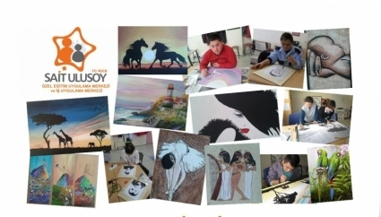
ÖRNEK PROJE Özel Eğİtİm Öğretmenlerİne Yönelİk YaratIcI Drama Eğİtİmİ
Ankara Yenimahalle Sait Ulusoy Özel Eğitim Uygulama Merkezi
Ankara Kalkınma Ajansı Teknik Destek Projesi

Slide 16
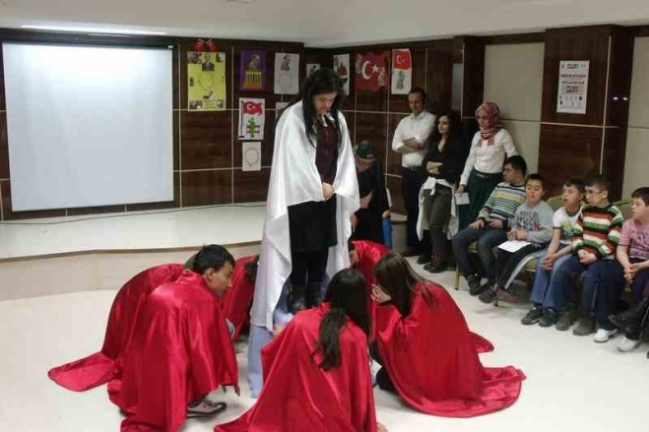
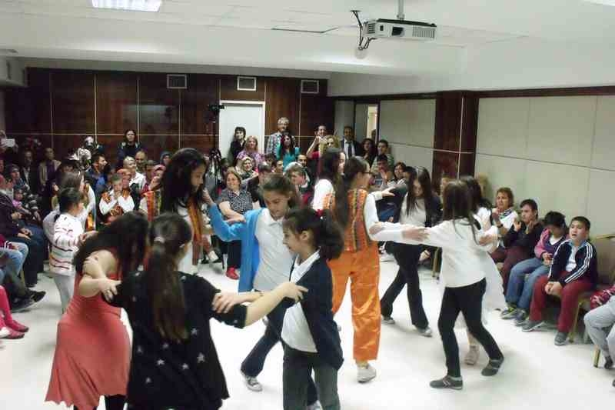
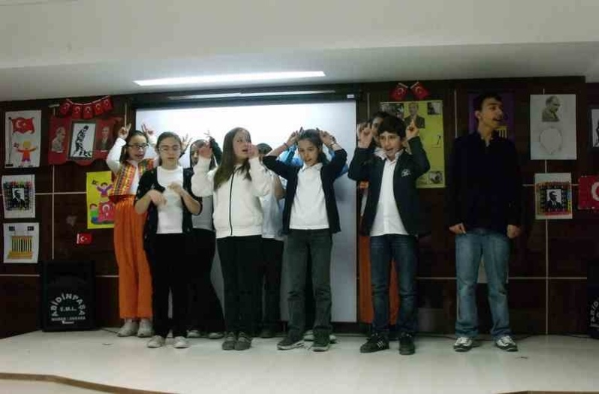
Projenİn AmacI
Proje ile Merkezde görev yapan öğretmenlere özel eğitime yönelik yaratıcı drama eğitimi verilmiştir.

Slide 17
MALİ Destek BaşvurularI
Ajanslar proje teklif çağrısı yöntemi ile , belirli bir destek programı kapsamında, nitelikleri net bir şekilde belirlenmiş olan potansiyel başvuru sahiplerinin, önceden belirlenen konu ve koşullara uygun olarak proje teklifi sunmaya davet ederler.
Proje teklif çağrısının ayrıntıları proje teklif çağrısına çıkıldığında ilan metninde ve başvuru kılavuzunda yer alır.
Ajanslar tarafından verilen mali destek programları kendine özgü koşullarına göre farklılık gösterir.
Destek programının genel amaç ve hedefleri, potansiyel başvuru sahiplerinin niteliği, uygun görülen proje konuları ve maliyetler, program bütçesi, mevzuatta bu konuda belirlenmiş sınırlar gibi unsurlar göz önünde tutularak her bir proje başına verilebilecek azami ve asgari mali destek miktarları belirlenir.
Başvurular öncelikli olarak Kalkınma Ajansları Yönetim Sistemi - Proje ve Faaliyet Destek Yönetimi (KAYS-PFD) üzerinden yapılır.

Slide 18
Belediyeler
Kamu kurum ve kuruluşları (Valilik, kaymakamlıklar, kamu kurumlarının il ve bölge müdürlükleri ve başkanlıkları, ilçe müdürlükleri, bakanlıkların bağlı ya da ilgili kurum, kuruluş, merkez ve enstitüleri vb.)
Organize Sanayi Bölgeleri
Üniversiteler
Kar amacı gütmeyen araştırma merkezleri/enstitüler
Kamu kurumu niteliğinde meslek kuruluşları (TOBB’a bağlı odalar ve borsalar, esnaf ve sanatkâr odaları, meslek odaları ve bunların bir araya gelmek suretiyle oluşturdukları üst kuruluşlar)
Sivil toplum kuruluşları (dernekler, vakıflar, meslek kuruluşları, sendikalar)
Kâr amacı gütmeyen birlik ve kooperatifler

Slide 19
MALİ DESTEK BAŞVURULARI
Kamu kurum ve kuruluşları (OKULLAR)
MALİ DESTEK PROJELERİ
Yapabilirler.
Ayrıntılı bilgilere ajansların sayfalarından ulaşılabilir.

Slide 20
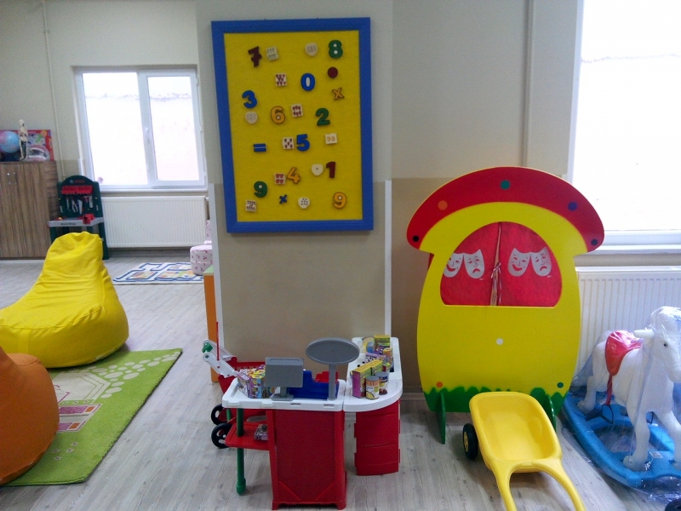
ÖRNEK PROJE Oyun ve Oyuncaklarla Özel Eğİtİm
Balıkesir Bigadiç 75. Yıl Eti Holding İlkokulu
Güney Marmara Kalkınma Ajansı Mali Destek Programı

Slide 21
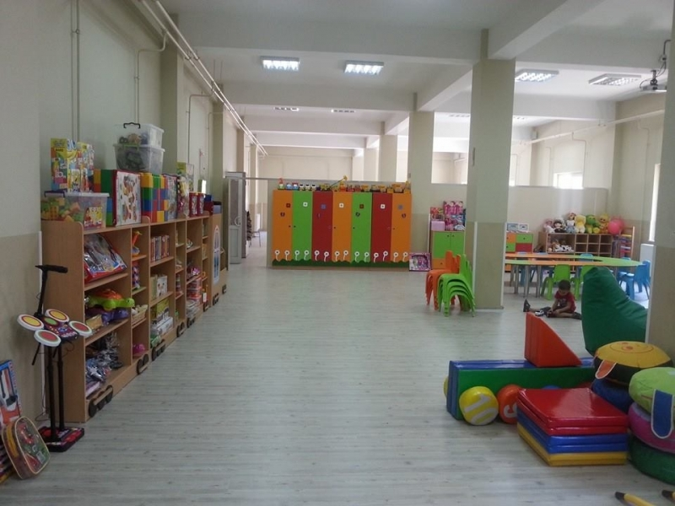
Projenİn AmacI
Eğitimde bilgi ve teknolojiyi kullanarak, özellikle özel eğitime ihtiyacı olan öğrencilerin oyun ve oyuncak ile eğitim kalitesinin artırılması ve yenilikçi eğitim modeli uygulamalarının geliştirilmesidir.

Slide 22
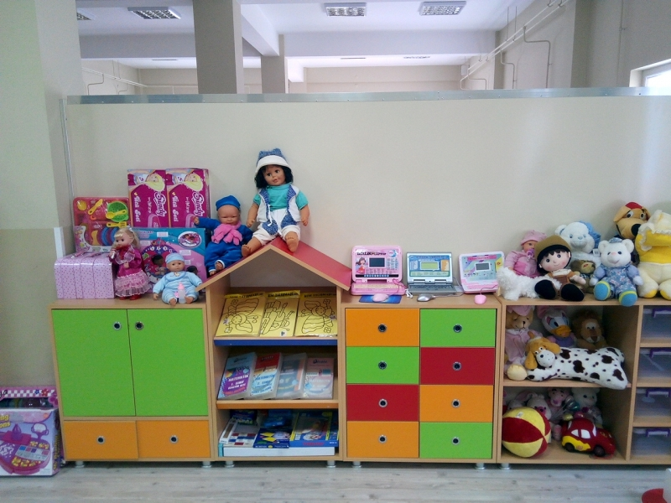
Proje kapsamında özel eğitim sınıflarının fiziksel iyileştirmesi yapılarak oyun ve oyuncak atölyesi ile özel eğitim öğrencileri için bahçede oyun alanları oluşturulmuş. Ayrıca yönetici, öğretmen ve aile eğitimleri verilmiş, yenilikçi eğitim modeli uygulamaları gerçekleştirilmiştir.

Slide 23
TÜBİTAK Desteklerİ (Bİlİm ve Toplum Daİre BaşkanlIğI)
4004
Doğa Eğitimi ve Bilim Okulları Destekleme Programı
4005
Yenilikçi Eğitim Uygulamaları Destekleme Programı
4006
TÜBİTAK Bilim Fuarları Destekleme Programı

Slide 24
4004 - Doğa Eğitimi ve Bilim OkullarI
4004 - Doğa Eğitimi ve Bilim Okulları Destekleme Programı ile;
Bilginin toplum ile buluşturulmasını ve yaygınlaştırılmasını, bilginin mümkün olduğunca görselleştirilerek, etkileşimli uygulamalarla anlaşılır bir biçimde kazandırılmasını amaçlamaktadır.
Program kapsamındaki projelerde; katılımcıların bilimsel olguları fark etmeleri sağlanarak, merak duygularının, araştırma, sorgulama ve öğrenme isteklerinin teşvik edilmesi hedeflenmektedir.

Slide 25
4004 - Doğa Eğİtİmİ ve Bİlİm OkullarI Destekleme ProgramI
Çağrı Alanları : Doğa Bilimleri, Mühendislik ve Teknoloji Alanları, Tıbbi Bilimler, Tarımsal Bilimler, Sosyal ve Beşeri Bilimler
Hedef Kitle: Okul Öncesi Dönemi Çocukları , İlkokul Öğrencileri, Ortaokul Öğrencileri, Lise ve Dengi Okul Öğrenciler, Ön Lisans , lisans, lisans üstü Öğrencileri , Öğretmenler, Bilim Merkezleri Çalışanları
Etkinlik Türleri:
Artırılmış gerçeklik uygulamaları
E-öğrenme uygulamaları
Deneysel uygulamalar
Gözlem Hesaplamalı bilim uygulamaları
İçeriği oyunlar yoluyla kazandırılan etkinlikler
İçeriği sanatsal faaliyetlerle kazandırılan etkinlikler
İşbirlikli grup çalışmaları
Mobil uygulamalar
Oyun tabanlı uygulamalar
Ölçme ve değerlendirme etkinlikleri
Saha çalışmaları, Spor etkinlikleri

Slide 26
4004 - Doğa Eğİtİmİ ve Bİlİm OkullarI Destekleme ProgramI
Başvuru Dönemi: 3 Eylül 2018 – 18 Ekim 2018 (Saat: 23.59)
Proje Süresi: En fazla 12 ay
Web Sayfası: http://www.tubitak.gov.tr/4004
4004 destek programına başvuru yapabilmek için aşağıdaki her iki koşulun sağlanması gerekmektedir:
En az tezli yüksek lisans derecesine sahip olmak,
Bir kamu kurum / kuruluşunda, üniversitede, belediyede ya da kamunun veya belediye iştiraklerinin işlettiği bilim merkezinde tam zamanlı personel kadrosunda bulunmak.

Slide 27
4005 – YENİLİKÇİ EĞİTİM UYGULAMALARI DESTEKLEME ProgramI
4005 - Yenilikçi Eğitim Uygulamaları Destekleme Programı ile;
Katılımcılara kendi branşlarında eğitim ve öğretime özgü yenilikçi yaklaşım, strateji, yöntem ve tekniklerin etkileşimli olarak kazandırılmasını, kullanılmasını ve yaygınlaştırılmasını amaçlamaktadır.

Slide 28
4005 – YENİLİKÇİ EĞİTİM UYGULAMALARI DESTEKLEME ProgramI
Çağrı Alanları : Doğa Bilimleri, Mühendislik ve Teknoloji Alanları, Tıbbi Bilimler, Tarımsal Bilimler, Sosyal ve Beşeri Bilimler
Hedef Kitle: Lisansüstü öğrenciler, Üniversitelerde görev yapan öğretim elemanları, Bir kurum / kuruluşta çalışan (asil veya stajyer) kadrolu öğretmenler, Bilim merkezleri çalışanları
Etkinlik Türleri:
Artırılmış gerçeklik uygulamaları
E-öğrenme uygulamaları
Çevrimiçi etkileşimler ve uygulamalar
Deneysel uygulamalar
Gözlem
Hesaplamalı bilim uygulamaları
İçeriği sanatsal faaliyetlerle kazandırılan etkinlikler
İşbirlikli grup çalışmaları
Mobil uygulamalar
Atölye çalışmaları
Oyun tabanlı uygulamalar
Ölçme ve değerlendirme etkinlikleri
Saha çalışmaları,
Spor etkinlikleri

Slide 29
4005 – YENİLİKÇİ EĞİTİM UYGULAMALARI DESTEKLEME ProgramI
Başvuru Dönemi: 3 Eylül 2018 – 18 Ekim 2018 (Saat: 23.59)
Proje Süresi: En fazla 12 ay
Web Sayfası: http://www.tubitak.gov.tr/4005
4005 destek programına başvuru yapabilmek için aşağıdaki her iki koşulun sağlanması gerekmektedir:
En az doktora derecesine sahip olmak,
Bir kamu kurum / kuruluşunda, üniversitede, belediyede ya da kamunun veya belediye iştiraklerinin işlettiği bilim merkezinde tam zamanlı personel kadrosunda bulunmak.

Slide 30
4006 - TÜBİTAK Bİlİm FuarlarI Destekleme ProgramI
TÜBİTAK Bilim Fuarları Destekleme Programı ile;
5 - 12. sınıf öğretim programları çerçevesinde aşağıdaki amaçlara ulaşılmasını hedeflemektedir:
Öğrencilerin bilimsel çalışmalar gerçekleştirme konusunda teşvik edilerek bilimsel yaklaşım becerilerine katkı sağlanması,
Farklı bilişsel, duyuşsal ve psikomotor seviyedeki her öğrenciye proje hazırlama fırsatının sunulması,
Araştırma tekniklerinin, raporlamanın ve sunum becerilerinin tabana yayılarak öğrencilere kazandırılması,
Öğrenciler üzerindeki yarışma baskısının ortadan kaldırılarak işbirliği içerisinde proje hazırlama konusunda yeni ortam ve olanakların sağlanması,
Gerçek hayattaki soru ve sorunlara çözüm bulunmasında bilimsel çalışmaların ve bulguların yaparak yaşayarak öğrencilere kazandırılması ve bilimsel yaklaşım becerilerinin yaygınlaştırılması.

Slide 31
4006 - TÜBİTAK Bİlİm FuarlarI Destekleme ProgramI
Başvuru Dönemi: 22 Ekim 2018 - 22 Kasım 2018 (Saat: 23.59)
Proje Süresi: En fazla 12 ay
Web Sayfası : http://www.tubitak.gov.tr/4006 http://bilimiz.tubitak.gov.tr
Çağrı Alanları :
Bilgisayar ve Yazılım
Coğrafya
Biyoloji
Değerler Eğitimi
Diğer Mühendislik Bilimleri
Dil ve Edebiyat
Ekonomi
Psikoloji
Tarih
Teknoloji ve Tasarım
Elektrik ve Elektronik
Din Kültürü ve Ahlak Bilgisi
Fen Bilimleri
Fizik
Felsefe
Havacılık ve Uzay
Kimya
Sosyoloji
Matematik
Sağlık Bilimleri
Tarımsal Bilimler

Slide 32
Erasmus+
Erasmus+,
AB’nin 2014-2020 dönemi için eğitim, öğretim, gençlik ve spor alanlarındaki programıdır.

Slide 33
ERASMUS+ PROGRAMI Ulusal Ajans Hİbelerİ
KA101
Bireylerin Öğrenme Hareketliliği
KA102
Yenilik ve İyi Uygulama Değişimi İçin İşbirliği

Slide 34
ERASMUS+ Okul Eğİtİmİ
Öncelikler:
Faaliyetler, Avrupa 2020 Stratejisi/Eğitim ve Öğretim (ET) 2020 Çerçevesi
kapsamındaki önceliklere dayanacaktır. Özellikle;
Erken okul terkinin azaltılması
Temel becerilerin geliştirilmesi
Erken çocukluk eğitimi ve bakımı alanında kalitenin artırılması
Öğretmenlerin mesleki yeterliliklerinin güçlendirilmesi
Mülteci, sığınmacı ve göçmenlerle ilgili konularda projeler geliştirilerek sosyal uyumum ve eğitim alanında başarının sağlanması

Slide 35
(KA1) ANA EYLEM 1: ÖĞRENME HAREKETLİLİĞİ
Okul Eğitimi Personelinin Öğrenme Hareketliliği
AMAÇ:
• Okul personelinin mesleki yeterliliklerini geliştirmek
• Yurtdışında mesleki gelişim fırsatları sunmak
FAALİYETLER:
Öğretme Görevlendirmesi: Okul eğitim personelinin proje ortağı okulda öğretmenlik yapması
Personel Eğitimi : a) Yurtdışında kurs ve eğitim faaliyetlerine katılım
b) Yurtdışında proje ortağı okul ya da okul eğitimi alanında faaliyet gösteren bir
kuruluşta işbaşı izleme /gözlem faaliyeti
Projenin süresi : 1 veya 2 yıl
Faaliyetin süresi: 2 gün - 2 ay

Slide 36
(KA1) ANA EYLEM 1: ÖĞRENME HAREKETLİLİĞİ
Projeye sağlanan hibe başlıkları:
Kurumsal destek
Seyahat giderleri
Bireysel destek
Kurs ücreti
Özel ihtiyaç desteği
Kimler başvurabilir?
Okullar (okul öncesi, ilkokul, ortaokul ve lise olmak üzere tüm düzeylerde genel, mesleki ve teknik eğitim veren okullar)
Kurumsal başvuru
Kimler Katılabilir?
Eğitim personeli: Başvuru yapan okulun öğretmen ve idarecileri
Başvuru Nasıl Yapılır?
Online başvuru (e-form)
Son başvuru tarihi:
Şubat 2019 , Saat : 12:00 ( Brüksel yerel saati ile)

Slide 37
Ana Eylem 2: Stratejİk OrtaklIklar
Okul Eğitimine Özgü Amaç:
Farklı ülkelerdeki;
okullar,
yerel/bölgesel eğitim kuruluşları,
öğretmen eğitimi veren kuruluşlar ve
diğer kuruluşlar arasında deneyim paylaşımı, yeni uygulamalar geliştirmek, transfer etmek ve bu uygulamaları hayata geçirmeyi amaçlamaktadır.

Slide 38
Ana Eylem 2: Stratejİk OrtaklIklar
Yürütülebilecek faaliyetler (tipik olarak):
Deneyim paylaşımı yapmak amacıyla kuruluşlar arasındaki işbirliğini güçlendiren faaliyetler
Eğitim, öğretim ve gençlik alanında yenilikçi uygulamaların geliştirilmesini, denenmesini ve/veya uygulanmasını teşvik eden faaliyetler
Örgün, yaygın ve sargın öğrenme yoluyla edinilen bilgi, beceri ve yeterliliklerin Avrupa araçları ile uyumlu bir şekilde tanınması ve doğrulanmasını kolaylaştıran faaliyetler (ECVET, Europass, Youthpass vb.)
Eğitim, öğretim ve gençlik sistemlerinin geliştirilmesini ve bunların yerel ve bölgesel kalkınma eylemlerine entegre edilmesini desteklemeye yönelik bölgesel otoriteler arası işbirliği faaliyetleri
Aktif vatandaşlığı ve girişimciliği (sosyal girişimcilik de dâhil) teşvik etmek için, girişimci zihniyeti ve becerileri destekleyen ulusötesi inisiyatifler
Proje hedeflerinin gerçekleştirilmesine katma değer sağladıkları sürece, bireylerin ulusötesi eğitim, öğretme veya öğrenme faaliyetleri

Slide 39
Ana Eylem 2: Stratejİk OrtaklIklar
Kimler başvurabilir?
Bir yükseköğretim kurumu
Bir okul/enstitü/eğitim merkezi (mesleki eğitim ve yetişkin eğitimi dâhil, okul öncesinden üst orta eğitime kadar her seviyede )
Kâr amacı gütmeyen bir kuruluş, dernek, STK
Küçük, orta veya büyük ölçekli özel ya da kamusal bir işletme (sosyal girişimler de dâhil)
Yerel, bölgesel veya ulusal seviyede bir kamu kurumu
Ticaret odaları, sanayi, esnaf dernekleri/mesleki dernekler ve sendikalar da dâhil olmak üzere, bir sosyal ortak veya çalışma hayatının diğer bir temsilcisi
Araştırma enstitüsü
Vakıf
İşletmelerarası bir eğitim merkezi
İşbirliğine dayalı eğitim sunan işletmeler
Kültürel bir kuruluş, kütüphane, müze,
Kariyer rehberliği, mesleki danışmanlık ve bilgilendirme hizmetleri sunan bir kurum
Yaygın ve sargın öğrenme aracılığıyla kazanılmış bilgi, beceri ve yeterlilikleri onaylayan bir kurum
Avrupa Gençlik STK’sı
Gençlik kuruluşu bünyesinde olsun ya da olmasın, gençlik çalışması konusunda aktif olan bir genç grubu (gayrı resmi bir genç grubu )

Slide 40
Ana Eylem 2: Stratejİk OrtaklIklar
Projeye sağlanan hibe :
Proje Yönetimi ve Uygulaması
Ulusötesi Proje Toplantıları
Fikri Çıktılar
Çoğaltıcı Etkinlikler
İstisnai Masraflar
Özel İhtiyaç Desteği
Ulusötesi Eğitim, Öğretme ve Öğrenme Faaliyetleri
(seyahat, bireysel destek, dil desteği)

Slide 41
Ana Eylem 2: Stratejİk OrtaklIklar
Okul Eğitimi Alanında Stratejik Ortaklıklar:
Okullar arasında ortak konularda çalışmaya yönelik küçük ölçekli ortaklık projeleri
Okullar ve okul dışı kuruluşlar arasında eğitim alanında yenilikçi uygulamaların geliştirilmesine yönelik büyük ölçekli ortaklık projeleri

Slide 42
Ana Eylem 2: Stratejİk OrtaklIklar
Projenin süresi: 2 veya 3 yıl
Katılımcı kuruluş sayısı: En az 3 farklı program üyesi
ülkeden, en az 3 kuruluş
İstisnalar:
Program üyesi 2 ülkeden 2 okulun yer aldığı ortaklık
Program üyesi 2 ülkeden 2 yerel/bölgesel okul eğitimi yetkilisi kuruluşun yer aldığı ortaklık (en az bir okul ve en az bir yerel kuruluş ile birlikte)
Başvuru Nasıl Yapılır?
Online başvuru (e-form)
Son başvuru tarihi: 21 Mart 2018, öğle 12:00 (Brüksel yerel saati ile)

Slide 43
Avrupa Bİrlİğİ FonlarI
IPAII
IPAII (AB Katılım Öncesi Mali Yardım Aracı)

Slide 44
Avrupa Bİrlİğİ FonlarI
Türkiye, aday ülke statüsüyle Avrupa Birliği
fonlarından yararlanmaktadır.
Kısaca IPA olarak adlandırılan
“Katılım Öncesi Mali Yardım Aracı”,
Türkiye’nin Avrupa Birliği’ne uyum sürecindeki
reformlarını ve bu yönde yapılan her türlü çalışmayı desteklemektedir.

Slide 45
Hİbe ProgramlarI
IPA’dan faydalanmak amacıyla bakanlıklar ve müsteşarlıklar gibi merkezi düzeydeki kamu kuruluşları, her yıl ulusal belgelerdeki öncelikler doğrultusunda makro düzeyde proje geliştirirler.
Merkezi düzeydeki kamu kuruluşları tarafından hazırlanan bu makro projelerin içinde, sivil toplum kuruluşlarını da desteklemek amacıyla “Hibe Programları” yer alabilmektedir.

Slide 46
Hİbe ProgramlarI NasIl UygulanIr?
MAKRO PROJE
Dezavantajlı Kişilerin
Sosyal Entegrasyonu
ve İstihdam Edilebilirliklerinin Geliştirilmesi Projesi
ÇSGB
Toplam Bütçe
31.500.000 Euro
Hizmet Bleşeni
1.500.000 Euro
Hibe Programı
30.000.000 Euro
MİKRO
PROJELER

Slide 47
Hİbe/Hİbe Projesİ Nedİr?
Hibe,
Sözleşme Makamının belli amaçların
yerine getirilmesini temin etmek için
hibe faydalanıcısına yaptığı şartlı bağıştır.
Hibe Projesi, belirli bir süre içerisinde, uygun başvuru
sahipleri tarafından hazırlanan, çağrıda belirtilen konu kapsamında gerçekleştirilmek üzere tasarlanan faaliyetlerin bütünüdür.

Slide 48
Hİbe Rehberİ Nedİr?
Hibe rehberi,
Bir hibe çağrısının gerekçesinin ve amacının açıklandığı, hibe verilen konuyla ilgili olarak başvuranlara temel bilgiler sağlayan ve yönlendirmede bulunan referans belgedir.
Sözleşme makamı, programa özel bir hibe rehberi yayınlar.
Hibe rehberinin yayınlanması potansiyel başvuru sahipleri için resmi bir davet niteliğindedir ve başvuru sürecini başlatır.

Slide 49
IPA PROJELERİ BAŞVURU SÜRECİ

Slide 50
AB Hİbe ProgramlarI
AB Hibe Programları konusunda şu hususlara dikkat etmelisiniz!
Hibe destekleri karşılıksızdır.
Hibe desteklerinden gerçek kişiler faydalanamaz.
Tüzel kişiliğe sahip kuruluşlar proje başvurusunda bulunabilir.
Hibe programlarının düzenli bir duyurusu olmadığından, belli aralıklarla takip gerektirir.
Hibe destekleri, sadece Hibe Başvuru Rehberinde belirtilen konularda sağlanır.
Her Hibe Programında, başvuranların dikkat etmesi gereken farklı koşullar yer alır.
Her Hibe Programı için ortak bulunması şartı aranmaz. Yerli ya da yabancı ortağa ihtiyaç olup
olmadığı, Hibe Başvuru Rehberinde belirtilir.
Duyurular, Merkezi Finans ve İhale Birimi ve Avrupa Birliği Genel Sekreterliği ve ilgili kurumların
internet sitelerinden takip edilebilir.
Başvurular, Hibe çağrısının sorumlu sözleşme makamlarına ve genellikle Türkçe yapılır.
Yayınlanan Hibe Başvuru Rehberlerini çok iyi okumalı ve rehberle tutarlı bir şekilde başvurularınızı
gerçekleştirmelisiniz.

Slide 51
Hİbe ÇağrIlarIna NERELERDEN UlaşIlIr?
Sözleşme Makamı, yereldeki aktörlerin fikirlerinin hayata geçirilmesi için çeşitli dönemlerde hibe programları ilan eder.
Bu programlara ilişkin çağrılar;
www.ikg.gov.tr
www.ua.gov.tr
www.ytb.gov.tr
www.ankaraka.org.tr
www.istka.org.tr
www.stgm.org.tr
www.sodes.gov.tr
www.tubitak.gov.tr
http://www.gsb.gov.tr/#
Bunların yanı sıra operasyon faydalanıcısı kurumlar da, söz konusu hibe program çağrısını kendi kurumsal internet sayfalarından ve sosyal medya kanallarından da duyurabilmektedir.

Slide 52
TC MİLLİ EĞİTİM BAKANLIĞI
ÖZEL EĞİTİM VE REHBERLİK HİZMETLERİ GENEL MÜDÜRLÜĞÜ
ARGE VE PROJELER DAİRE BAŞKANLIĞI
İletişim:
http://orgm.meb.gov.tr
email: oer@meb.gov.tr
tlf: 0312 413 30 38

